Slide 1
第十一課
豆粥婆婆

Slide 2
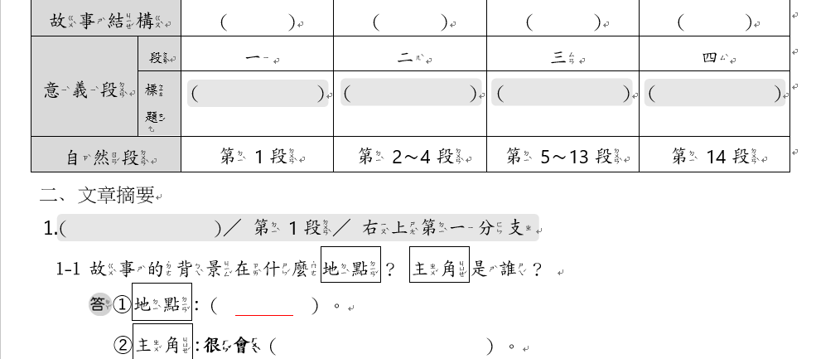
豆粥婆婆
虎口逃生
團結抗虎
打跑老虎
很會煮豆粥的婆婆

Slide 3
討論時間

Slide 4
一、故事中豆粥婆婆看到老虎時，說了一句話「山神爺啊！等到冬至，我喝過豆粥，您再吃我好嗎？」
(一)你認為文中的「山神爺」指的是誰？
我認為文中的「山神爺」指的是 ，
因為：

Slide 5
(二)如果你是豆粥婆婆，會等到冬至那天，煮
完豆粥坐在草蓆上放聲大哭嗎？
★參考句型：「先……接著……最後……」
如果我是豆粥婆婆，

Slide 6
二、如果你是作者，在老虎聽到豆粥婆婆的苦苦哀求之後，你會設計讓老虎答應她或是讓老虎馬上吃掉她？為什麼？
如果我是作者，

Slide 7
三、想像一下，如果你是豆粥婆婆家的器物，例如：叉子、生火用的木柴…你會排在什麼順序，接著用什麼方法來對付老虎呢？

Slide 8
(四)我會改寫：
我們知道說故事的方法有很多種：
⒈敘述的方式：能簡潔的說明事件，提供讀者以旁觀者的
角度看整篇故事的發展。
⒉對話方式：能讓人彷彿身在現場，感受各種角色的生動
表演。

Slide 9
(四)我會改寫：
對話可以加入人物的表情、心情跟動作，讓讀者更了解角色。我們知道對話句的書寫可以有不同的變化。
請選擇一種對話句的書寫方式，將下列「敘述句」改寫為「對話句」。
敘述句：「婆婆聽完，抹了淚，歡喜的請大家一起喝粥。」
提示：□角色在前 句子→婆婆：「 」
□角色在後 句子→「 」婆婆……
□表情 □心情 □動作

Slide 10
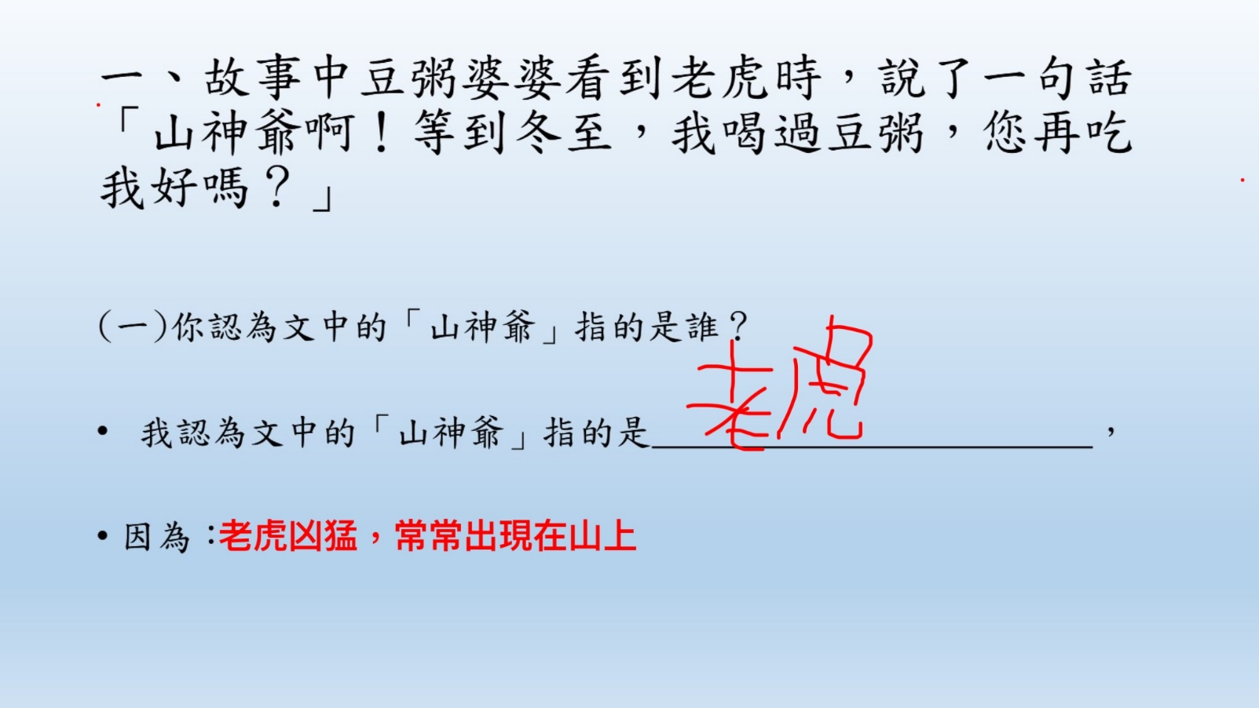
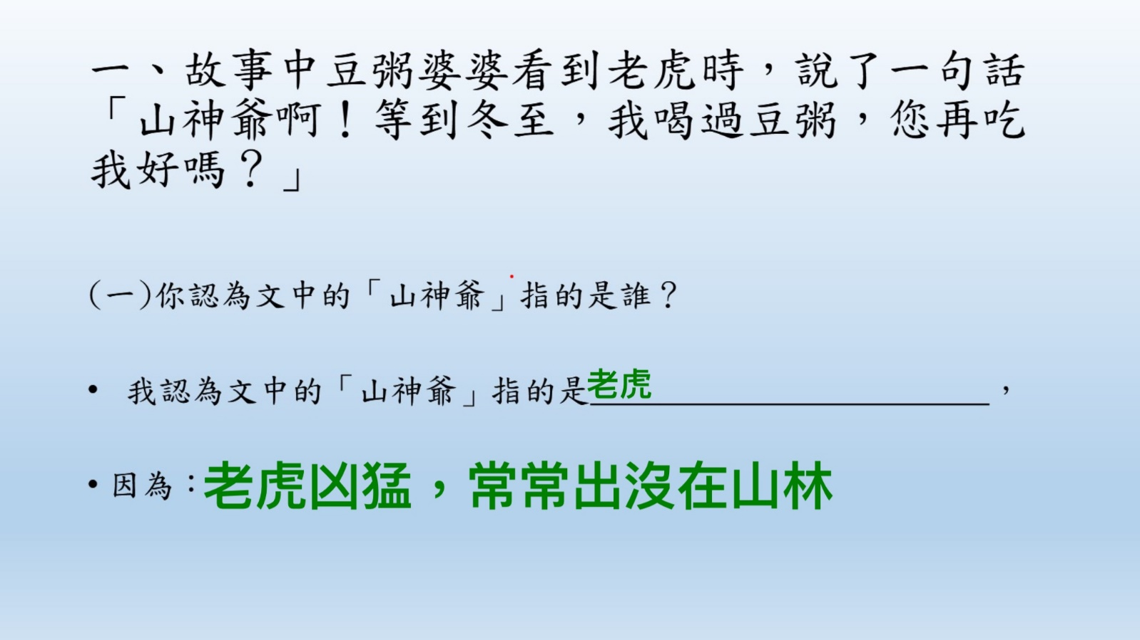
學生課堂回答

Slide 11
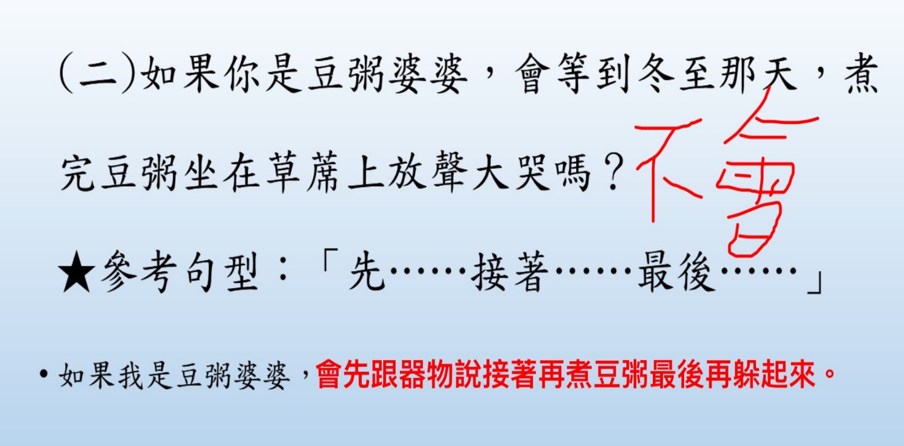
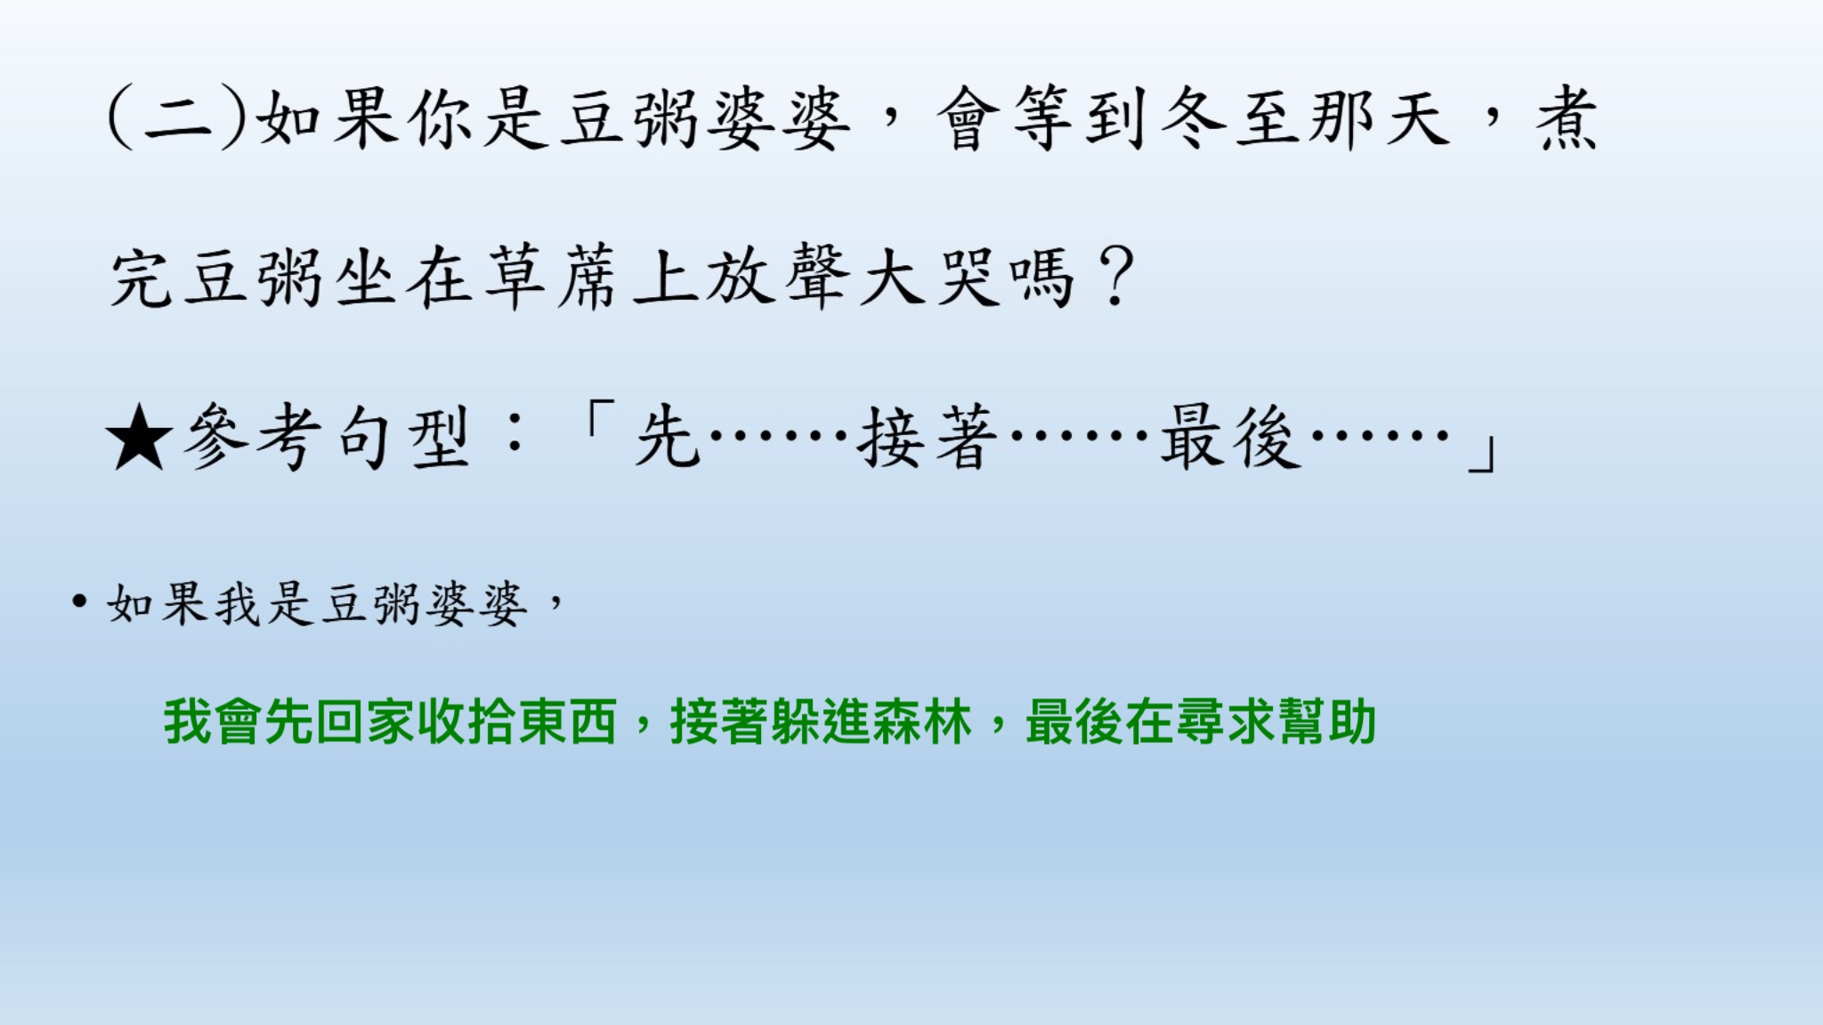
學生課堂回答

Slide 12
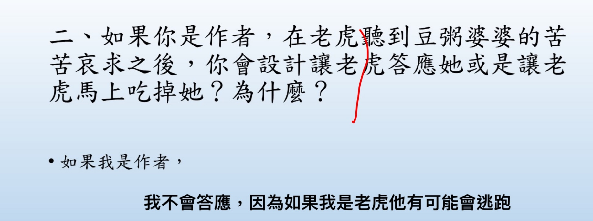
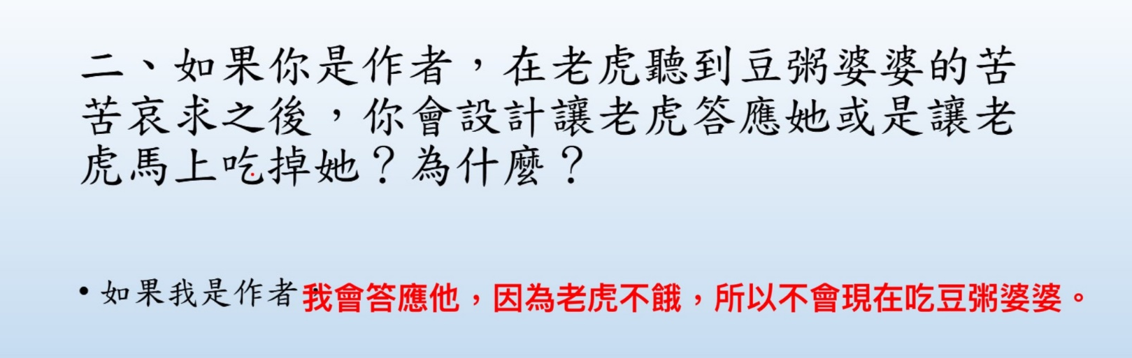
學生課堂回答

Slide 13
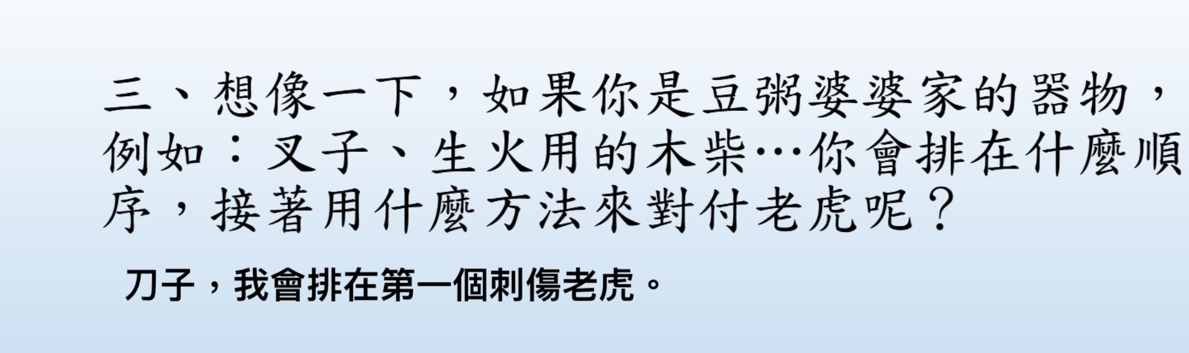
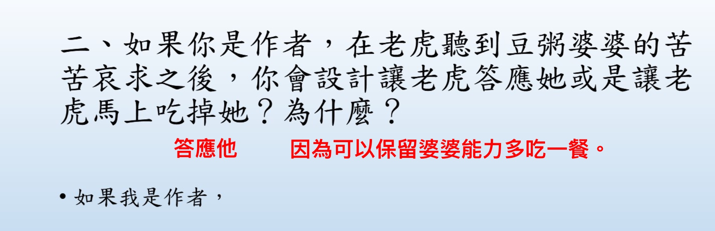
學生課堂回答

